Slide 1
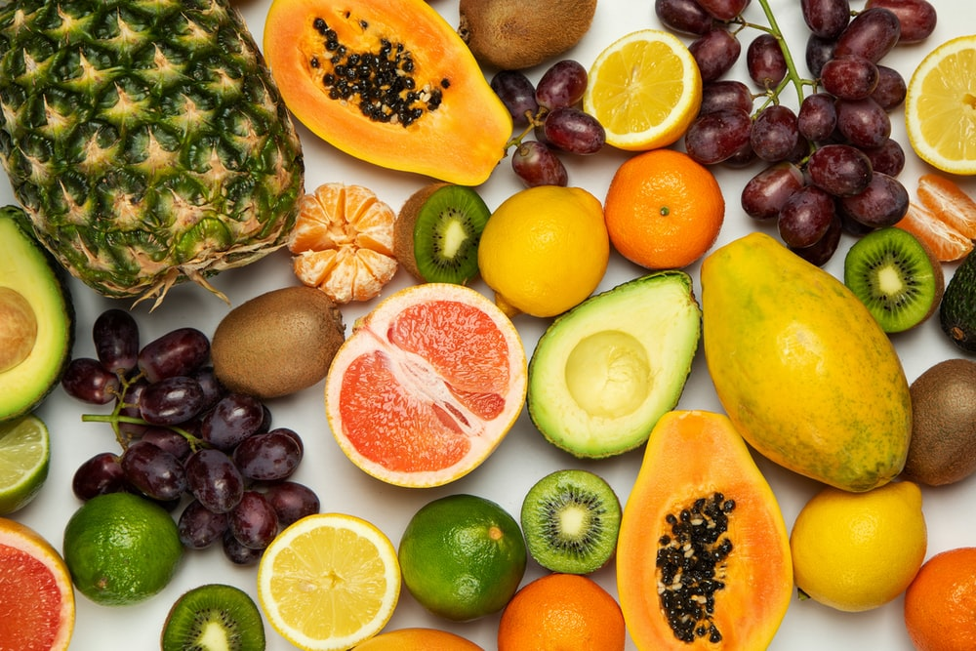
স্বাগতম

Slide 2
শিক্ষক পরিচিতি
সেলিনা আখতার
সহকারী শিক্ষক
বেড়বাড়ী সরকারি
প্রাথঃবিদ্যালয়।
সদর,ঝিনাইদহ।

Slide 3
পাঠ পরিচিতি
শ্রেণি—৫ম
বিষয়—প্রাথমিক বিজ্ঞান
অধ্যায়—০৬স
পৃষ্ঠা ---৪৩

Slide 4
শিখনফল
৮.২.১ বরফ দিয়ে ,রেফ্রিজারেটরে,
হিমাগারে বিভিন্ন খাদ্যবস্ত রাখার
সুবিধা বলতে পারবে।
৮.২.২ খাদ্য সংরক্ষণের গুরুত্ব
বর্ণনা করতে পারবে।

Slide 5
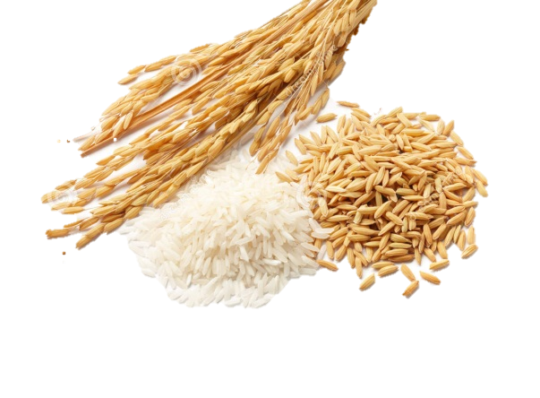
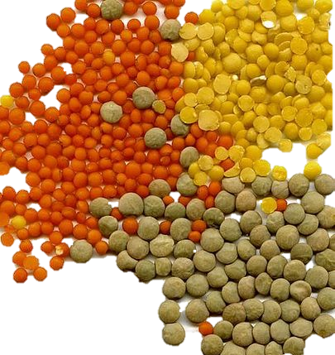
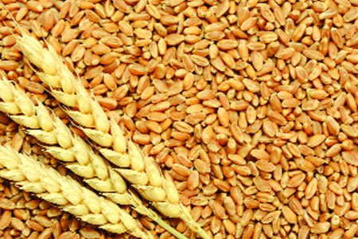
এসো কিছু ছবি দেখি
চাল ও ধান
ডাল
গম

Slide 6
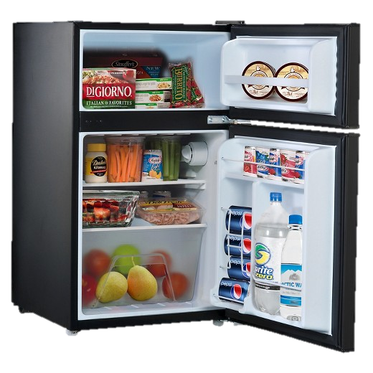
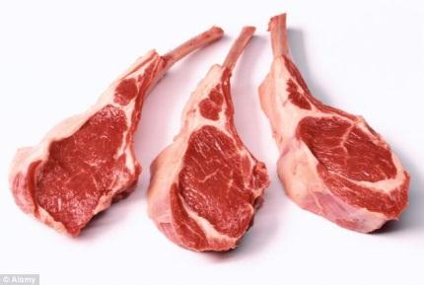
আরো কিছু ছবি দেখি
মাছ
মাংস
রেফ্রিজারেটর

Slide 7
আজকের পাঠ
খাদ্য সংরক্ষণ

Slide 8
চিত্রের শস্যগুলোকে কীভাবে সংরক্ষণ করা যায়?
←রোদে শুকিয়ে।
চাল ও ধান।
ডাল
গম

Slide 9
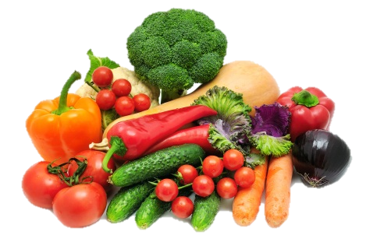
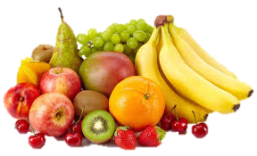
নিচের খাদ্যগুলোকে কীভাবে সংরক্ষণ করা যায়?
←ফ্রিজে/ হিমাগারে সংরক্ষণ করা যায়।
সবজি
ফল
মাছ

Slide 10
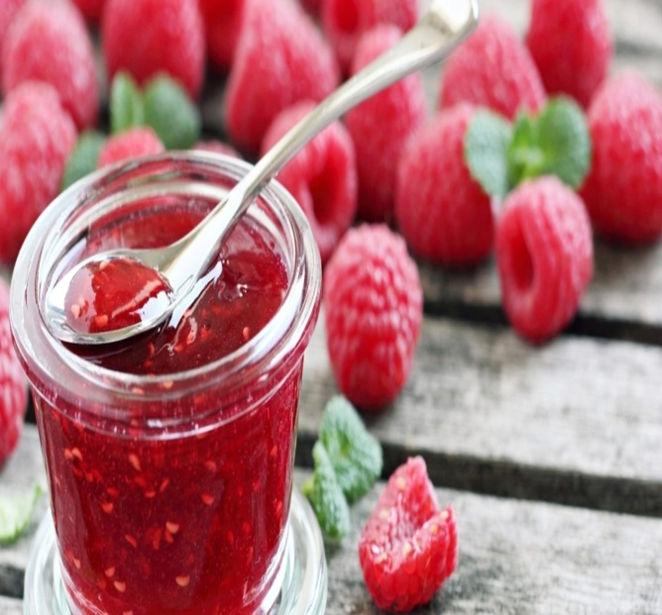
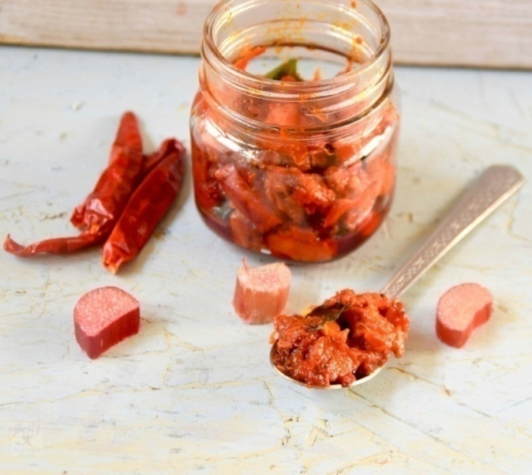
ফল থেকে জেলি তৈরি
আচার তৈরি
উপরের চিত্রে কী কী দেখা যাচ্ছে?

Slide 11
চিত্রটি ভালভাবে লক্ষ কর-
অপচয় রোধ
পচন রোধস
সহজে পরিবহন
খাদ্য সংরক্ষণের গুরুত্ব
মৌসুমি ফল সংরক্ষণ
ব্যাকটেরিয়া জন্মাতে দেয়না

Slide 12
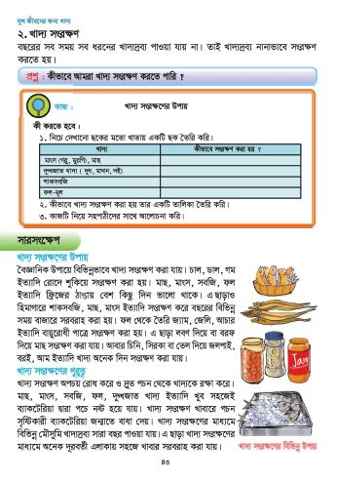
পাঠ্য বই সংযোগ
তোমার প্রাথমিক বিজ্ঞান
বইয়ের ৪৩ নং পৃষ্ঠা
খুলে মনযোগ সহকারে পড়।

Slide 13
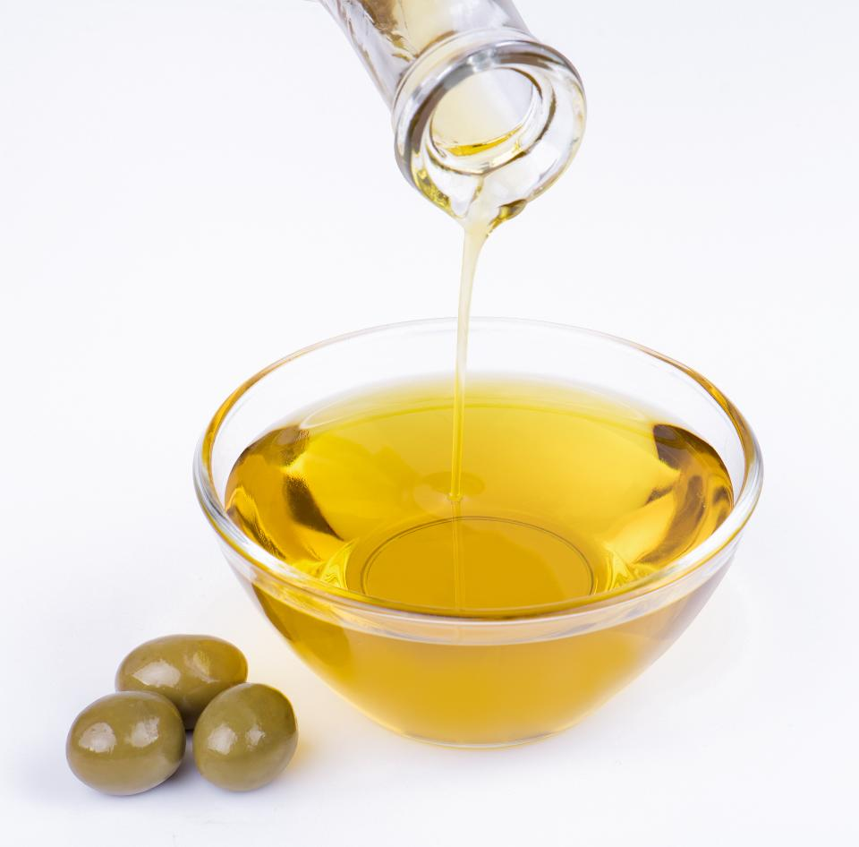
একাকী কাজ
চিত্রে প্রদর্শিত খাদ্য সংরক্ষণ পদ্ধতি
সম্পর্কে দুইটি করে বাক্য বল

Slide 14
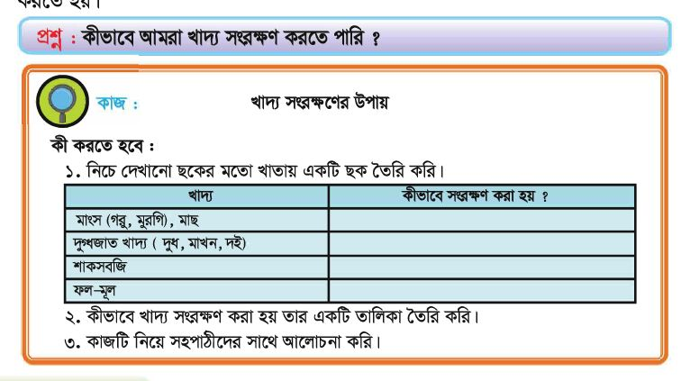
দলগত কাজ

Slide 15
সংক্ষিপ্ত প্রশ্নোত্তর
রোদে শুকিয়ে সংরক্ষণ করা যায়,
এমন ২ টি শস্যের নাম লিখ।
খাদ্য সংরক্ষণের ২ টি
প্রয়োজনীয়তা লিখ।
Notes:
স্টিগার ব্যবহার করা হয়েছে। উত্তরে ক্লিক করে উত্তর দেখতে হবে।

Slide 16
কাঁচা আম কীভাবে সংরক্ষণ করা যায়,
তার উপায় লিখে আনবে।

Slide 17
ধ
ন্য
বা
দ

